Slide 1
第四章 函数

Slide 2
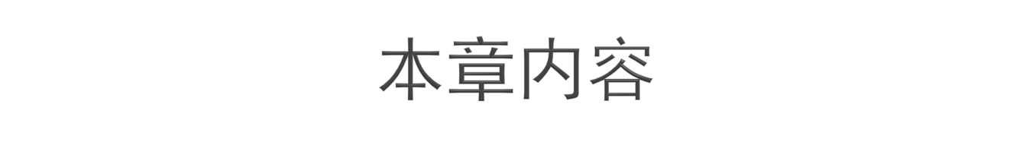
4.1 函数的概念
4.2 函数的运算

Slide 3
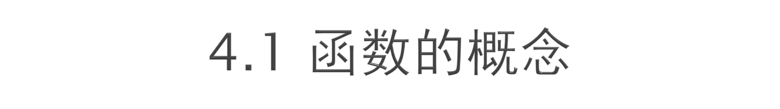
函数是一个基本的数学概念，在通常的函数定义中，y = f(x)是在实数集合上讨论，我们这里把函数概念予以推广，把函数看作是一种特殊的关系。例如，计算机中把输入、输出间的关系看成是一种函数；类似地，在开关理论、自动机理论和可计算性理论等领域中，函数都有着极其广泛的应用。

Slide 4
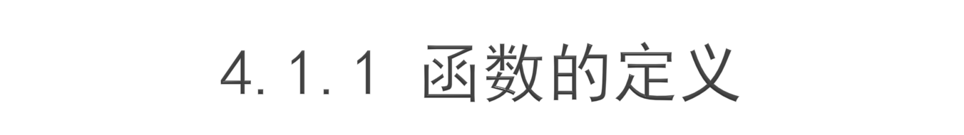
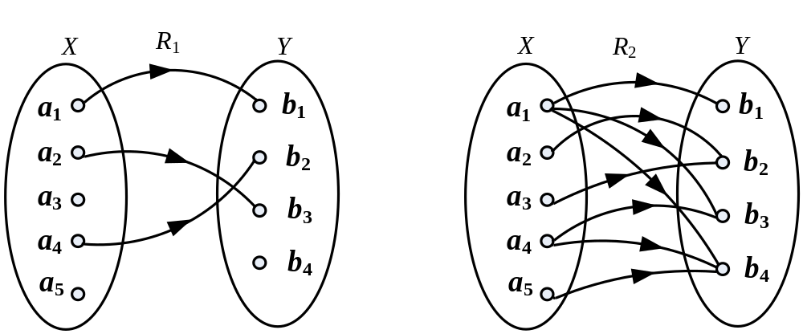
考虑下面几个由图 4.1所示的集合X到集合Y的关系。

Slide 5
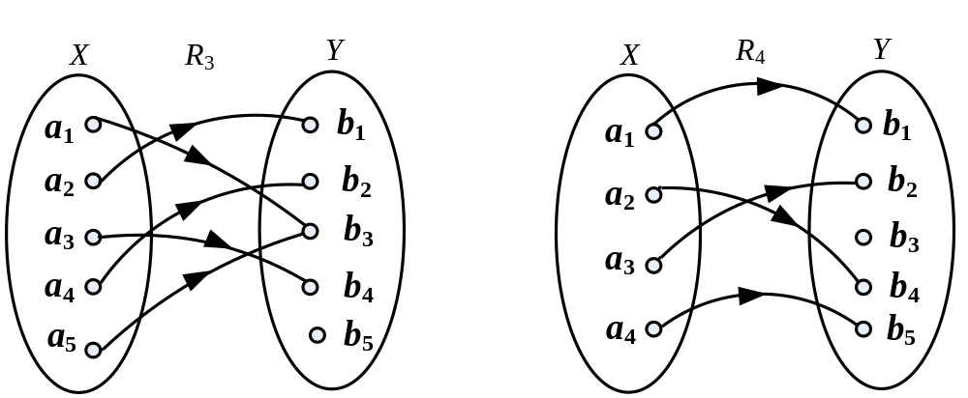
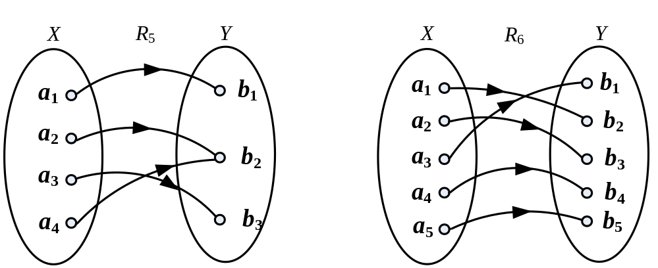

Slide 6

在这6个关系中，后4个关系R₃, R₄, R₅, R₆与R₁, R₂不同，它们都有下面两个特点：
（1）其定义域为X；
（2）X中任一元素a对应惟一一个Y中的元素b。
我们称具有这样两个特征的关系为函数（映射）。
定义4.1 设X, Y是两个任意的集合，而f是X到Y的一个关系，若对每一个x∈X，都存在一个惟一的y∈Y，使得<x, y>∈f，则称关系f为X到Y的函数(映射)，记作 f:X→Y或

Slide 7
若<x, y>∈f，则称x为自变量，称y为映射f在x处的值（或像），<x, y>∈f亦可记作y=f(x)，f的值域ran f⊆Y，有时也记为R_{f}，即
R_{f}={y|y∈Y∧(∃x)(x∈X∧y=f(x))}或记为
f(X)={f(x)|x∈X}
集合Y称为f的共域，R_{f}亦称为映射f的像集合。对于A⊆X，称f(A)为A的像，定义为
f(A)={f(x)|x∈A}={y|∃x(x∈A∧y=f(x))}
显然，f(∅)=∅, f({x})={f(x)}(x∈X)。

Slide 8
函数f是X到Y的特殊的二元关系，其特殊性在于：
（1）dom f=X，即关系f的前域是X本身，而不是X的真子集。
（2）若<x, y>∈f，则映射f在x处的值y是惟一的，即<x, y>∈f∧<x, z>∈f⇒y=z
例4.1 设X={a, b, c, d}, Y={1, 2, 3, 4, 5}，且有f={<a, 1>, <b, 3>, <c, 4>, <d, 4>}，求 domf、R_{f}和f(x)。
解：dom f={a, b, c, d}, ran f={1, 3, 4}
f(a)=1, f(b)=3, f(c)=4, f(d)=4

Slide 9
例4.2 判别下列关系中哪个能构成函数。
（1）f={<x, x²>|x∈R}
（2）f={<x², x>|x∈R}
（3）f={<x₁, x₂>|x₁, x₂∈N, 且x₁+x₂<10}
（4）f={<x₁, x₂>|x₁, x₂∈N, 且x₁+x₂=10}
（5）f={<x₁, x₂>|x₁, x₂∈N, x₂为不大于x₁的素数个数}
（6）f={<x, y>|x, y∈R, |x|=y}
（7）f={<x, y>|x, y∈R, |y|=x}
（8）f={<x, y>|x, y∈R, |x|=|y|}

Slide 10
解：（1）构成函数。
（2）<x², x>∈f, <x², −x>∈f，即值y不惟一，故不构成函数。
（3）因为x₁不能取定义域中所有的值，且x₁对应很多x₂，故不构成函数。
（4）因为x₁不能取定义域中所有的值，故不构成函数。
（5）构成函数。
（6）构成函数。
（7）因为对∀x∈R，值y不惟一，故不构成函数。
（8）因为对∀x∈R，值y不惟一，故不构成函数。

Slide 11
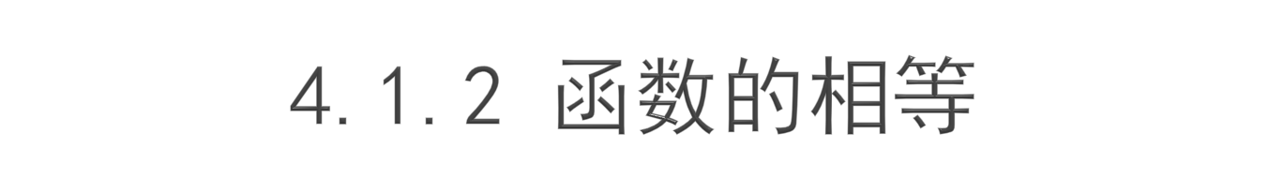
因为函数是序偶的集合，故两个函数相等可用集合相等的概念予以定义。
定义4.2 设f:A→B，g:C→D，如果A=C，B=D，且对于所有x∈A，有f(x)=g(x)，则称函数f和g相等，记作f=g。
从函数的定义可以知道X×Y的子集并不能都成为X到Y的函数。
例如，设X={a, b, c}，Y={0, 1}，X×Y={<a, 0>, <b, 0>, <c, 0>, <a, 1>, <b, 1>, <c, 1>}，X×Y有2⁶个可能的子集，但其中只有2³个子集为从X到Y的函数：

Slide 12
f₀={<a, 0>, <b, 0>, <c, 0>}, f₁={<a, 0>, <b, 0>, <c, 1>}
f₂={<a, 0>, <b, 1>, <c, 0>}, f₃={<a, 0>, <b, 1>, <c, 1>}
f₄={<a, 1>, <b, 0>, <c, 0>}, f₅={<a, 1>, <b, 0>, <c, 1>}
f₆={<a, 1>, <b, 1>, <c, 0>}, f₇={<a, 1>, <b, 1>, <c, 1>}
同理可知，从Y到X可定义3²个不同的函数：

Slide 13
g₀={<0, a>, <1, a >},
g₁={<0, a>, <1, b>},
g₂={<0, a>, <1, c >}
g₃={<0, b>, <1, a >},
g₄={<0, b>, <1, b>},
g₅={<0, b>, <1, c >}
g₆={<0, c>, <1, a >},
g₇={<0, c>, <1, b>},
g₈={<0, c>, <1, c >}

Slide 14
一般地，设X和Y都为有限集，分别有m和n个不同元素，由于从X到Y任意一个映射的定义域是X，在这些映射中每一个恰有m个序偶。另外任何元素x∈X，可以有Y的n个元素中的任何一个作为它的像，故共有n^{m}个不同的函数。在上例中|X|=3, |Y|=2，故从X到Y有2³个不同的映射，从Y到X有3²个不同的映射。今后我们用符号Y^{X}表示从X到Y的所有函数的集合，甚至当X和Y是无限集时，也用这个符号，即Y^{X}={f|f: X→Y}
则有|Y^{X}|=|Y|^{|X|}。特别地A^{A}表示集合A上函数的全体。

Slide 15
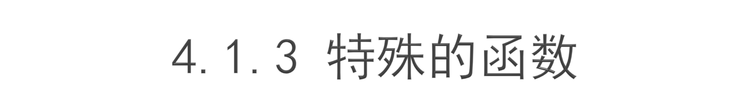
定义4.3 设f: X→Y，
（1）如果ranf=Y，即Y的每一个元素都是X中一个或多个元素的像，则称这个函数为满射；
（2）如果对于任意x₁, x₂∈X，若x₁≠x₂，则有f(x₁)≠f(x₂)，则称这个函数为入射或单射；
（3）若f既是满射又是入射，则称f是双射。 双射也称为1-1对应。
由定义不难看出，如果f: X→Y是满射，则对于任意y∈Y，必存在x∈X，使得f(x)=y成立；

Slide 16
如果f: X→Y是入射，则X中没有两个不同元素有相同的像，即对于任意x₁, x₂∈X，f(x₁)=f(x₂)⇒ x₁=x₂。
图4.2说明了这三类函数之间的关系。注意，既非单射又非满射的函数是大量存在的。
Y^{X}
单射
双射
满射
既非单射又非满射

Slide 17
例4.3 （1）设A={a, b, c, d}, B={1, 2, 3}，如果 定义为
f(a)=1, f(b)=1, f(c)=3, f(d)=2
则f是满射的。
（2）f:{x, y}→{1, 3, 5}定义为f(x)=1, f(y)=5，则这个函数是入射，但不是满射。
（3）令[a, b]表示实数的闭区间，即[a, b]={x|a≤x≤b}，f:{0, 1}→[a, b]定义为：
f(x)=(b−a)x+a
则这个函数是双射。

Slide 18
定理4.1 令X和Y为有限集，若X和Y的元素个数相同，即|X|=|Y|，则f: X→Y是入射的，当且仅当它是一个满射。
证明：（1）若f是入射，则|f(X)|=|X|=|Y|。从f的定义我们有f(X)⊆Y，而|f(X)|=|Y|，因为|Y|是有限的，故f(X)=Y，因此，f是一个满射。
（2）若f是一个满射，则f(X)=Y，于是|X|=|Y|= f(X)|。因为|X|= f(X)|和|X|是有限的，所以，f是一个入射。

Slide 19
这个定理必须在有限集情况下才能成立，在无限集上不一定有效，如f: Z→Z，这里f(x)=2x，在这种情况下整数映射到偶数，显然这是一个入射，但不是满射。
另外，还有两个特殊而又重要的函数——常函数和恒等函数。
定义4.4 （1）设f: X→Y，如果存在c∈Y，使得对所有的x∈X都有f(x)=c，即f(X)=c，则称f: X→Y是常函数。

Slide 20
（2）任意集合X上的恒等关系I_{x}为一函数，常称为恒等函数，因为对任意x∈X都有I_{x}(x)=x，即
I_{x}={<x, x>|x∈X}。
对任意x₁≠x₂，有I_{x}(x₁)≠I_{x}(x₂)，故I_{x}是入射；且 ，I_{x}是满射。所以，I_{x}是双射。

Slide 21
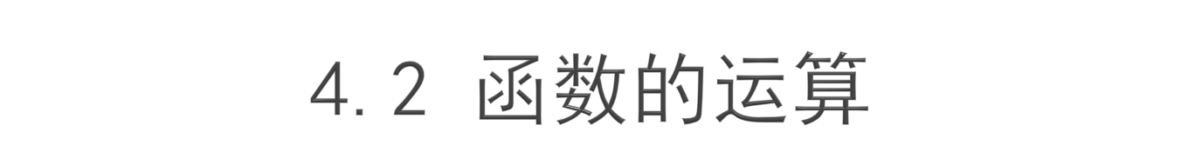
因为函数是一种特殊的关系，所以和关系一样也有复合运算。
4.2.1 复合函数
定义4.5 设函数f: X→Y，g: W→Z，若f(X)⊆W，则
g f={<x,z>|x∈X∧z∈Z∧(∃y)(y∈Y∧y=f(x)∧z=g(y))}
称g在函数f的左边可复合。
对于函数的复合，有下面的定理：

Slide 22
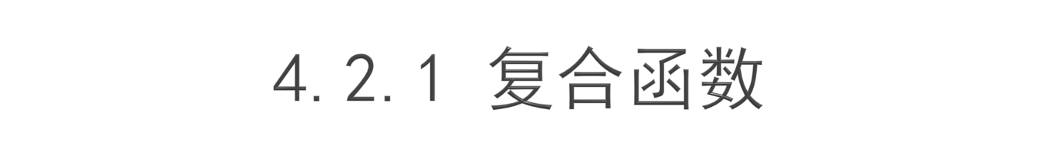
因为函数是一种特殊的关系，所以和关系一样也有复合运算。
定理4.2 设f: X→Y，g: W→Z，g在函数f的左边可复合，即f(X)⊆W，则g f是一个X→Z函数。
证明：(1) 对于任意x∈X，因为f为函数，故必有惟一的序偶<x, y>，使y=f(x)成立，而f(x)∈f(X)即f(x)∈W，又因为g是函数，故必有惟一序偶<y, z>，使z=g(y)成立，根据复合定义，<x, z>∈g f，即X中每个x对应Z中某个z。

Slide 23
(2) 假定g f中包含序偶<x, z₁>和<x, z₂>，这样在Y中必存在y₁和y₂，使得在f中有<x, y₁>和<x, y₂>，在g中有<y₁, z₁>和<y₂, z₂>。因为f是一个函数，故y₁= y₂；又因为 是一个函数，故z₁= z₂，即每个x∈X只能有惟一的<x, z>∈g f。
由(1)、(2)可知g f是一个函数。
在定义4.5中，当W=Y时，则函数
g f={<x, z>|x∈X∧z∈Z∧(∃y)(y∈Y∧y=f(x)∧z=g(y))}
称为函数f与g的复合函数，或称g f为g对f的左复合。

Slide 24
注意：在定义4.5中，假定ran f⊆dom g，如果不满足这个条件，则定义g f为空。
根据复合函数的定义，显然有g f(x)=g(f(x))。
例4.4 设X={1, 2, 3, 4}, Y={1, 2, 3, 4, 5}, Z={1, 2, 3}。
f: X→Y, f={<1, 2>, <2, 1>, <3, 3>, <4, 5>}
g: Y→Z, g={<1, 1>, <2, 2>, <3, 3>, <4, 3>, <5, 2>}
求g f。
解： g f={<1, 2>, <2, 1>, <3, 3>, <4, 2>}

Slide 25
例4.5 设f，g均为实函数，f(x)=2x+1，g(x)=x²+1。求f g，g f，f f，g g。
解： f g(x)=2(x²+1)+1=2x²+3
g f(x)=(2x+1)²+1=4x²+4x+2
f f(x)=2(2x+1)+1=4x+3
g g(x)=(x²+1)²+1=x⁴+2x²+2
所以

Slide 26
f g={<x, 2x²+3>|x∈R}
g f={<x, 4x²+4x+2>|x∈R}
f f={<x, 4x+3>|x∈R}
g g={<x, x⁴+2x²+2>|x∈R}

Slide 27
定理4.3 设g f是一个复合函数。
（1）若f和g是满射，则g f是满射。
（2）若f和g是入射，则g f是入射。
（3）若f和g是双射，则g f是双射。
证明：给定集合X，Y，Z，f: X→Y，g: Y→Z， （1）∀z∈Z，因为g是满射，故∃y∈Y，使得g(y)=z；又因为f是满射，故∃x∈X，使得f(x)=y，所以，g f(x)=g(f(x))=g(y)=z
即∀z∈Z，∃x∈X，使得g f(x)=z。因此，R_{g f}=Z，g f是满射。

Slide 28
（2）对∀x₁, x₂∈X，x₁≠x₂，因为f是入射，故f(x₁)≠f(x₂)；又因为g是入射，故g(f(x₁))≠g(f(x₂))，于是
x₁≠x₂⇒g f(x₁)≠g f(x₂)
所以，g f是入射。
（3）因为f和g是双射，根据（1）和（2），g f为满射和入射，即g f是双射。

Slide 29
定理4.4 设g f是一个复合函数。
（1）若g f是满射，则g是满射。
（2）若g f是入射，则f是入射。
（3）若g f是双射，则g是满射，f是入射。
证明：设f: X→Y，g: Y→Z，g f: X→Z。
（1） 因为g f是满射，则R_{g f}=Z，∀z∈Z，∃x∈X，使g f(x)=z，故∃y∈Y
使得y=f(x)，z=g(y)，可见，R_{g}=Z，所以g是满射。

Slide 30
（2）设x₁, x₂∈X且x₁≠x₂。因为g f是入射，故g f(x₁)≠g f(x₂)，即g(f(x₁))≠g(f(x₂))，因为g是一个映射，则f(x₁)≠f(x₂)，即
x₁≠x₂⇒f(x₁)≠f(x₂)
所以，f是入射。
（3）g f是双射，则g f是满射且是入射。g f是满射，由（1）可知g是满射；g f是入射，由（2）可知f是入射。
由于函数的复合仍然是一个函数，故可求三个以上函数的复合。

Slide 31
定理4.5 设有函数f: X→Y，g: Y→Z和h: Z→W，则有h (g f)=(h g) f
证明：这可由关系的复合的可结合性得出，这里我们直接由函数相等的定义证明。
首先h (g f)和(h g) f都是X到W的函数。另外对任一x∈X，有
h (g f)(x)= h((g f))(x))= h(g(f(x)))
= h g(f(x))=(h g) f(x)
由元素x的任意性，有 h (g f)=(h g) f

Slide 32
由此可见，函数的复合运算满足结合律，因此多个函数复合时可去掉括号，对3个函数的复合即有
h (g f)=(h g) f=h g f。
若有f: X→X，则f f仍为X到X的映射，简记为f²，一般地 简记为f^{n}。显然
注意：函数的复合运算不满足交换律。

Slide 33
例4.6 （1）设X={1, 2, 3}，
f: X→X，f={<1, 2>, <2, 2>, <3, 1>}，
g: X→X，f={<1, 2>, <2, 1>, <3, 3>}，
则
g f={<1, 1>, <2, 1>, <3, 2>}，
f g={<1, 2>, <2, 2>, <3, 1>}。
所以
g f≠f g。
函数的复合运算还有如下明显的性质：

Slide 34
定理4.6 设函数f: X→Y，则f=f I_{x}= I_{y} f。
证明：对∀x∈X，∀y∈Y，有I_{x}(x)=x，I_{y}(y)=y，则
(f I_{x})(x)= f(I_{x}(x))= f(x)
(I_{y} f)(x)= I_{y}(f(x))= f(x)
所以，
f=f I_{x}= I_{y} f
当X=Y时，有
f=f I_{x}= I_{x} f

Slide 35
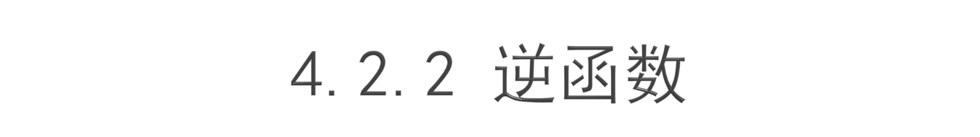
在关系的定义中曾提到，从X到Y的关系R，其逆关系R⁻¹是Y到X的关系，
<y, x>∈ R⁻¹⇔<x, y>∈R
但是，对于函数就不能用简单的交换序偶的元素而得到逆函数，这是因为若有函数f:X→Y，但f的值域R_{f}可能只是Y的一个真子集，即R_{f}⊂Y，此时，dom f⁻¹=R_{f}⊂Y，这不符合函数对定义域的要求。此外，若 的映射是多对一的，即有<x₁, y>∈f，<x₂, y>∈f，x₁≠x₂，其逆关系将有<y, x₁>∈ f⁻¹，<y, x₂>∈ f⁻¹，x₁≠x₂，这就违反了函数值惟一性的要求。为此，有如下定理：

Slide 36
定理4.7 设f: X→Y是一个双射，那么f⁻¹是Y→X的双射。
证明：设f={<x, y>|x∈X∧y∈Y∧y=f(x)}，f⁻¹={<y, x>|<x, y>∈f}，因为f是满射，故对每一y∈Y，必存在<x, y>∈f，所以，<y, x>∈ f⁻¹，即f⁻¹的前域为Y。又因为f是入射，对每一个y∈Y恰有一个x∈X，使<x, y>∈f，即仅有一个x∈X，使<y, x>∈ f⁻¹，y对应惟一的x，故f⁻¹是函数。

Slide 37
因为ran f⁻¹=dom f=X，所以，f⁻¹是满射。
又设y₁≠y₂时，有f⁻¹(y₁)=f⁻¹(y₂)，令f⁻¹(y₁)=x₁，f⁻¹(y₂)=x₂，则x₁=x₂，故f(x₁)=f(x₂)，即y₁=y₂，与假设矛盾。所以f⁻¹(y₁) ≠f⁻¹(y₂)，即f⁻¹是单射。
因此，f⁻¹是一个双射。
定义4.6 设f: X→Y是一双射，称Y→X的双射f⁻¹为f的逆映射，记作f⁻¹。

Slide 38
例如，设X={0, 1, 2}，Y={a, b, c}。若f: X→Y为：
f={<0, c>, <1, a>, <2, b>}，
则有f⁻¹: Y→X，f⁻¹={<a, 1>, <b, 2>, <c, 0>}。
若f={<0, c>, <1, a>, <2, a>}则f的逆关系f⁻¹={<a, 1>, <a, 2>, <c, 0>}就不是一个函数。
再如，f: R→R，f(x)=x³−2，则f⁻¹(x)= 。
函数的逆具有下面一些重要性质。

Slide 39
定理4.8 如果映射f: X→Y有逆函数 f⁻¹: Y→X，则f⁻¹ f =I_{x}，f f⁻¹=I_{y}。
证明：因为f: X→Y是双射， 所以f⁻¹: Y→X也是双射。 由定理4.3知，f⁻¹ f: X→X和f f⁻¹ : Y→Y都是双射。
任取x∈X，y∈Y，若f(x)=y，f⁻¹(y)=x，则
f⁻¹ f(x)= f⁻¹(f(x))= f⁻¹(y)=x
(f f⁻¹)(y)= f(f⁻¹(y))= f(x)=y
所以，f⁻¹ f=I_{x}；f f⁻¹=I_{y}。

Slide 40
定理4.9 若f: X→Y是双射，则(f⁻¹)⁻¹=f。
证明：因f: X→Y是双射，f⁻¹: Y→X也是双射，因此，(f⁻¹)⁻¹: X→Y是双射。由于
dom f=dom (f⁻¹)⁻¹=X
且
<x, y>∈(f⁻¹)⁻¹⇔<y, x>∈f⁻¹⇔<x, y>∈f
所以， (f⁻¹)⁻¹=f。

Slide 41
定理4.10 若f: X→Y，g: Y→Z均为双射，则(g f)⁻¹=f⁻¹ g⁻¹。
证明：（1）因f: X→Y，g: Y→Z 均为双射，故f⁻¹和g⁻¹均存在，且
f⁻¹: Y→X，g⁻¹: Z→Y均为双射，所以，f⁻¹ g⁻¹: Z→X为双射。
根据定理4.3，g f: X→Z是双射，故(g f)⁻¹: Z→X是双射，且
dom(f⁻¹ g⁻¹)=dom(g f)⁻¹=Z

Slide 42
（2）对任意z∈Z⇒存在惟一y∈Y，使得g(y)=z
⇒存在惟一x∈X，使得f(x)=y
故(f⁻¹ g⁻¹)(z)= f⁻¹(g⁻¹(z))= f⁻¹(y)=x
又(g f)(x)=g(f(x))= g(y)=z
故(g f)⁻¹(z)=x
因此，对任一 有： (g f)⁻¹(z)= (f⁻¹ g⁻¹)(z)
由（1）、（2）可知
f⁻¹ g⁻¹= (g f)⁻¹。

Slide 43
例4.7 设X={0, 1, 2}，Y={a, b, c}，Z={α, β, γ}，若有f: X→Y，g: Y→Z，其中，f={<1, c>, <2, a>, <3, b>}，g={<a, γ>, <b, β>, <c, α>}，求(g f)⁻¹和f⁻¹ g⁻¹。
解： g f={<1, α>, <2, γ>, <3, β>}， (g f)⁻¹={<α, 1>, <β, 3>, <γ, 2>}
f⁻¹={<c, 1>, <a, 2>, <b, 3>}， g⁻¹={<α, c>, <β, b>, <γ, a>}
f⁻¹ g⁻¹={<α, 1>, <β, 3>, <γ, 2>}
可见，(g f)⁻¹=f⁻¹ g⁻¹

